Slide 1
Кроки успіху адаптаційного періоду майбутніх п’ятикласників
Підготувала:
вчитель початкових класів
Зарецька О.Ю.

Slide 2

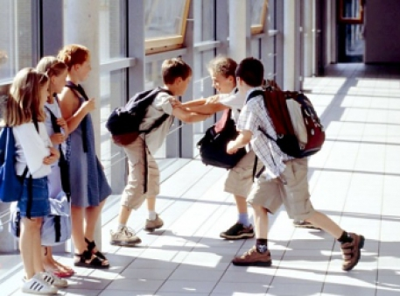
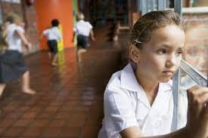


Slide 3
Чинники труднощів адаптаційного періоду:
проведення уроків різними вчителями;
зміна стилю спілкування;
невміння враховувати вікові та індивідуальні особливості дітей;
кабінетна система навчання;
збільшення навчального навантаження.

Slide 4

Як допомогти учневі прожити цей складний період із мінімальними втратами?
розгубленість
багато вимог
емоції
потік інформації

Slide 5
Готувати учнів до переходу на предметну систему навчання
Домагатися логічних доведень, висновків, узагальнень
Завдання
з довідни-ками і словниками
Обмеження яскравої наочності
Знизити надмірну опіку над дітьми
Кроки, які мають сприяти успіху адаптаційного періоду майбутніх п’ятикласників

Slide 6
Залучати їх до предмет-них свят, змагань, тощо
Ознайомити зі своїми вимогами
Ознайомитися з методи-кою роботи вчителів 4 –х класів
Узяти на облік дітей зі зниженою здатністю до навчання
Відвіду-вати уроки
Кроки, які мають сприяти успіху адаптаційного періоду майбутніх п’ятикласників

Slide 7
Пропозиції
Вчителям початкової школи продовжувати розвивати рефлексивні вміння учнів дивитись на себе «з боку», формувати навички самоконтролю та самооцінки.
Вчителям – предметникам основної школи підтримувати методичну співпрацю з учителями початкової школи; виробити разом з колегами єдині уніфіковані вимоги до учня 5 класу; організувати та провести для четверокласників «День відкритих дверей».

Slide 8
Дякую за увагу!

